Slide 1
毛喜兵:1837439788
程超:3092174590

Slide 2
1.为什么要学习HTML和CSS

Slide 3
网页就是由HTML和CSS书写而成

Slide 4
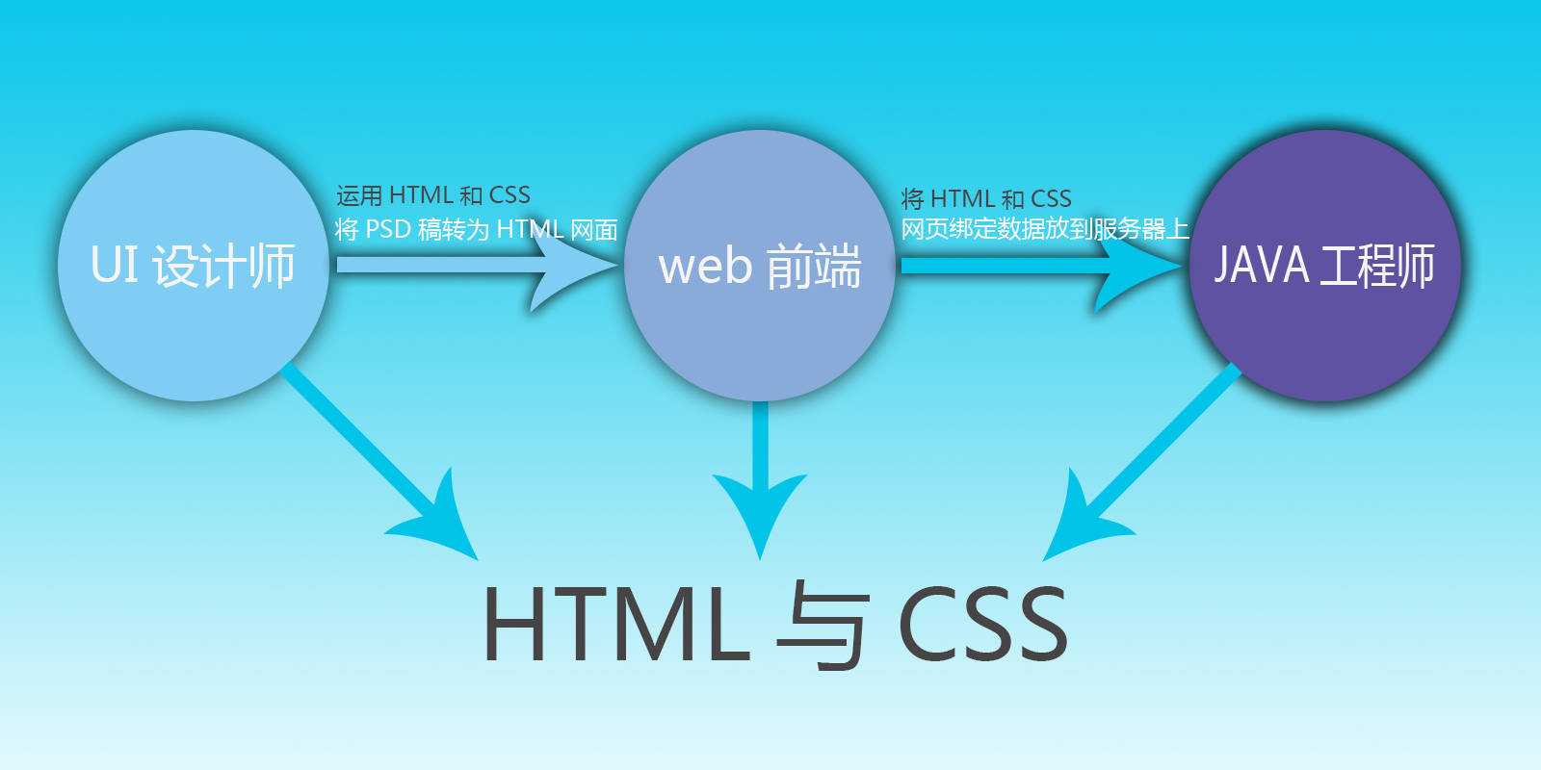

Slide 5
2.HTML和CSS是什么

Slide 6

把网页比作一个房子

Slide 7
网页就是由一个个HTML标签组成

Slide 8


Slide 9
CSS样式负责修饰HTML标签

Slide 10
3.了解HTML标签

Slide 11
HTML标签的结构
开始标签
<body>
</body>
结束表

Slide 12
4.常用的 HTML标签

Slide 13
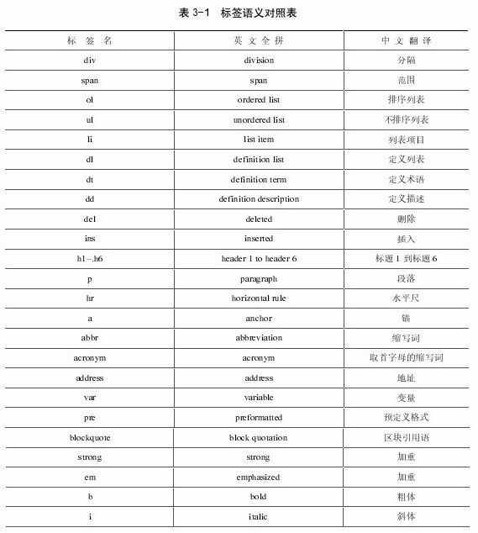
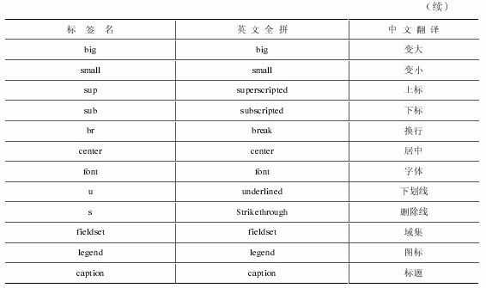
HTML标签的特点：语义化

Slide 14
div,p,h1~h6,ul,li,dl,dt,dd,img,input,a,button

Slide 15
5.常用的css样式

Slide 16
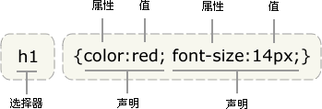
5.1:css语法
selector {property: value}
selector选择器通常是您需要改变样式的 HTML 元素
属性（property）是您希望设置的样式属性（style attribute）
eg:
h1 {color:red; font-size:14px;}
下面的示意图为您展示了上面这段代码的结构

Slide 17
5.2css常用选择器
<p class=”one” id=”two”>hello world</p>
p{}元素选择器
p.one{}class选择器
p#two{} id选择器
p:hover{}伪类选择器

Slide 18
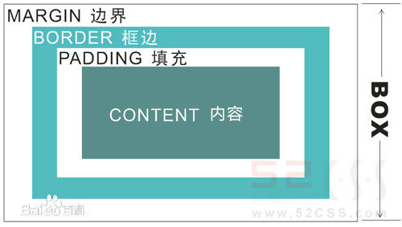
5.3盒子模型
元素居中 margin-left:auto;margin-right:auto仅仅针对块元素有效;

Slide 19
5.5:常用的css样式
color:设置文字的颜色
width:设置一个元素的宽度
height:设置一个元素的高度
background-color:设置背景颜色
background-image:设置一个元素的背景图片
line-height:设置文字的行高
text-align:设置文字对其的方式
border-width:边框的宽度
border-style:边框的样式
boeder-color:边框的颜色
p:hover{color:blue}当鼠标移动到元素上时可以改变元素的css样式

